Slide 1

Processing
繽紛 的 程式 體驗
Notes:
自我介紹 介紹助教

Slide 2
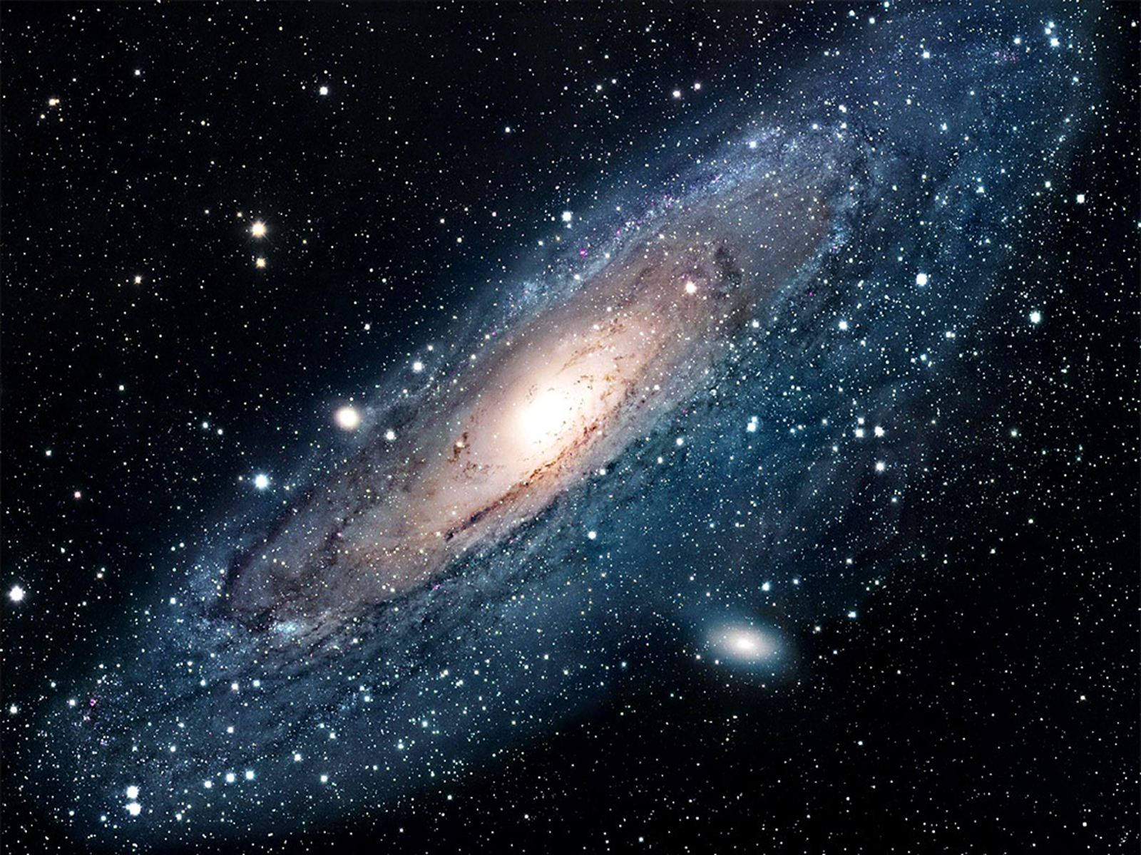

Slide 3

普瑞薩斯星

Slide 4
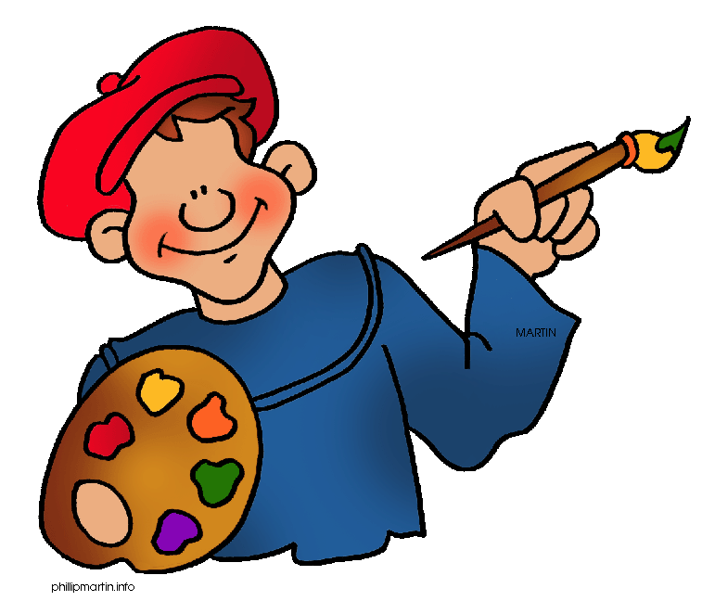

Slide 5


Slide 6



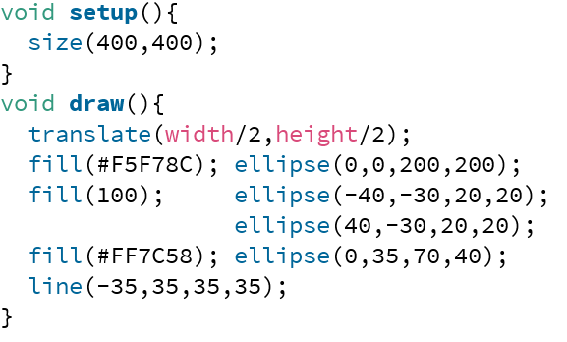

Slide 7
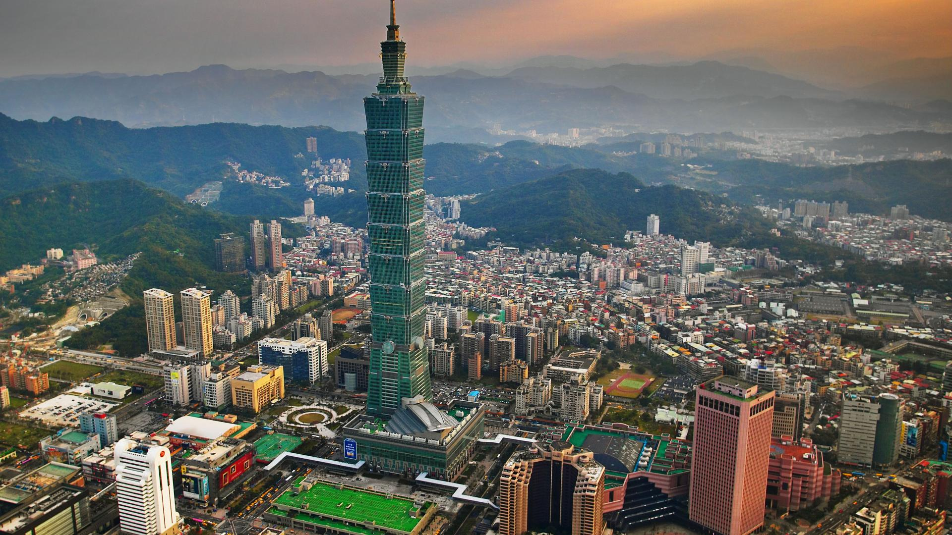

Slide 8


Slide 9
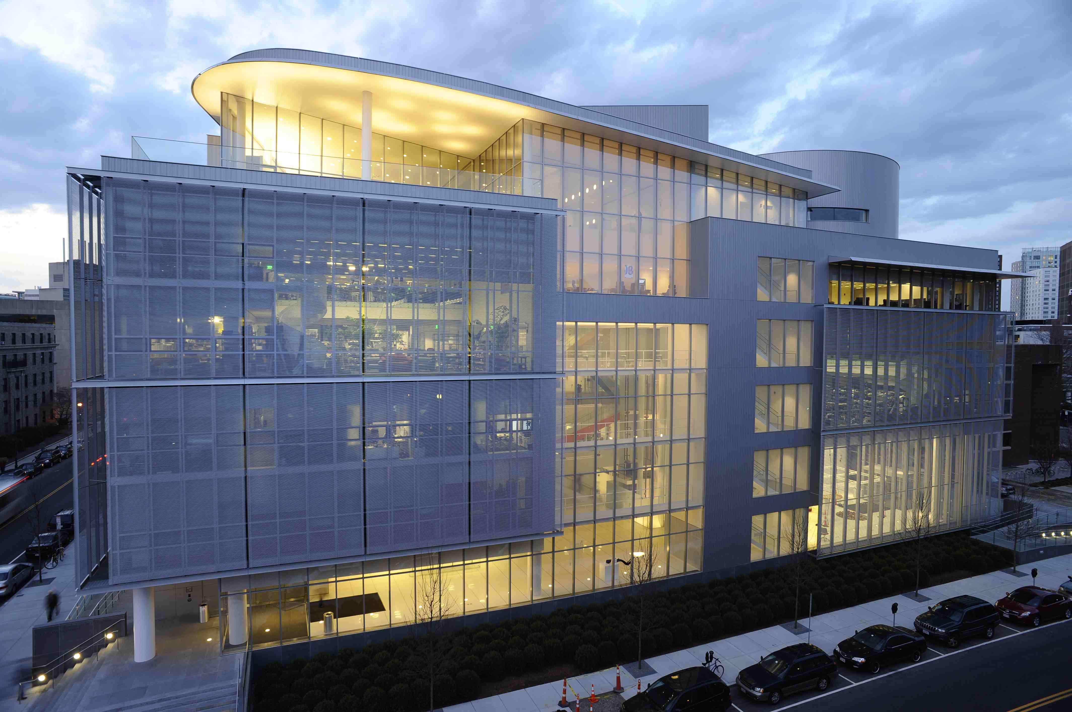

麻省理工學院
媒體實驗室

Slide 10
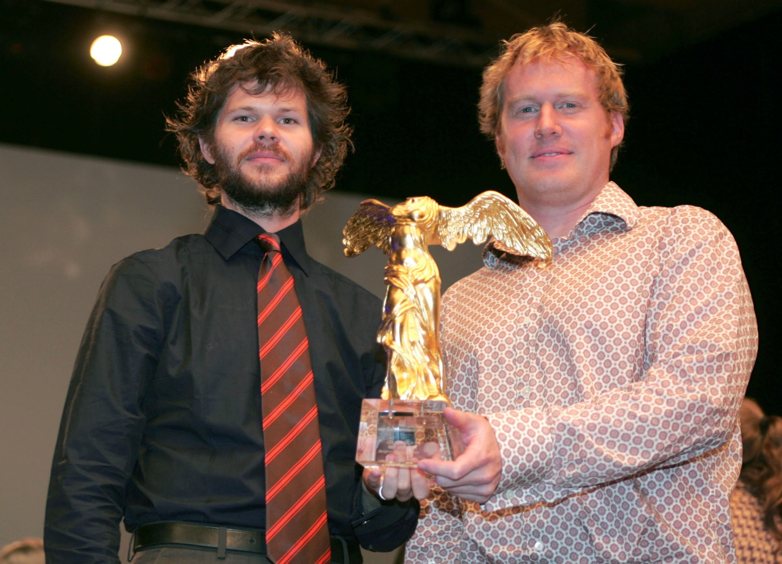
Casey Reas
Born year: Unkown
Excellent computer programmer
Ben Fry
Born year: 1975
Excellent computer programmer

Slide 11

Processing!!
Born year: 2001
Awesome programming language

Slide 12
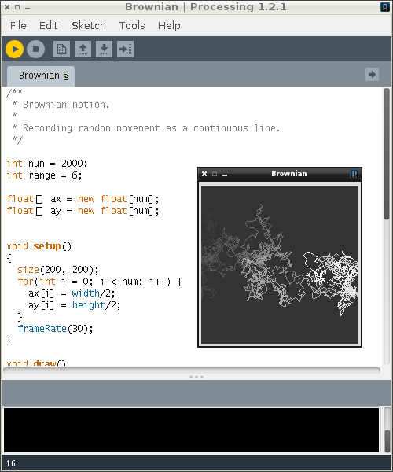
Processing
簡單易學
2D、3D繪圖，即時預覽
藝術的媒材
可以做出很酷的東西

Slide 13
普瑞人的贈禮
Universe Creator
Rain
Snake Game

Slide 15

教學進行中…

Slide 16
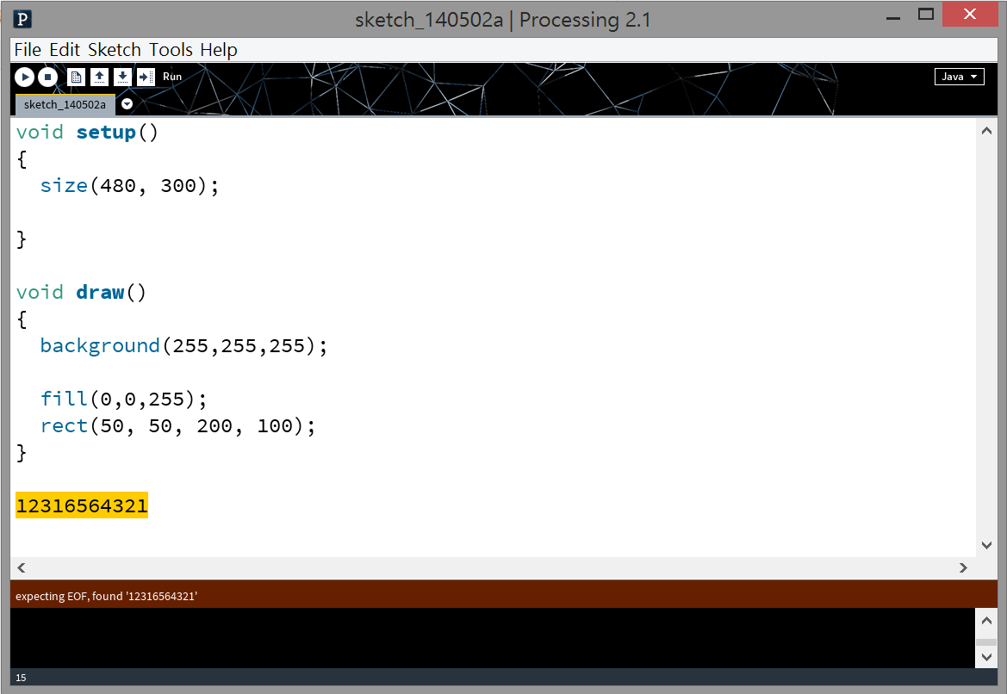
介面
工具列
分頁
文字編輯器
訊息區
控制台
游標位置(行)

Slide 17
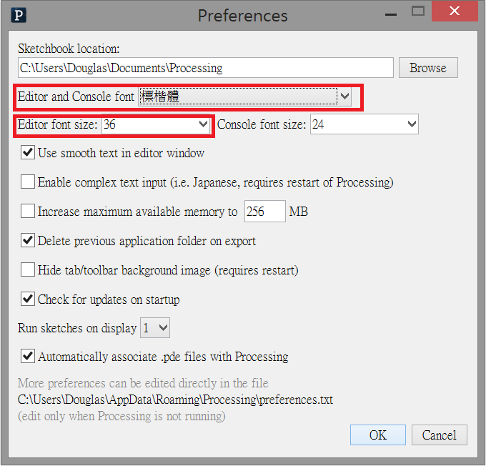
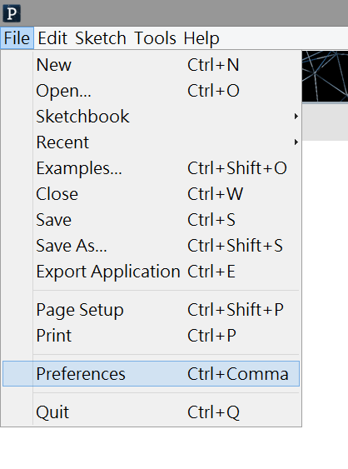
調整字型、字體

Slide 18
學習普瑞人的智慧

Slide 19
開始畫畫囉 :”D
void setup()
{
//內容…
}
void draw()
{
//內容…
}
準備你的畫布、畫筆、相關工具
揮灑創意、無限期繪圖區

Slide 20
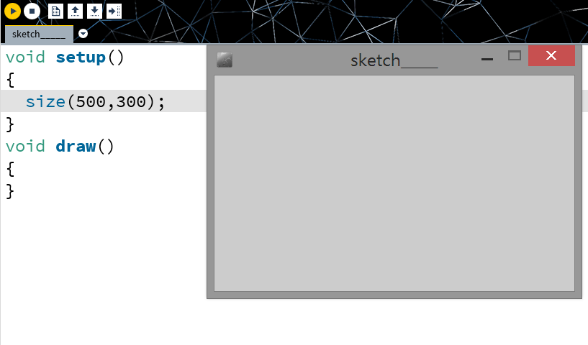

畫布要多大？
void setup()
{
size(width, height);
}
width: 寬(橫向)
height: 長(縱向)
最後加上分號，代表敘述結束
300 px
500 px

Slide 21
畫布要多大？
void setup()
{
size(width, height);
}
width: 寬(橫向)
height: 長(縱向)
最後加上分號，代表敘述結束
指令架構：
名稱 (數值1, 數值2, …);
300 px
500 px

Slide 22
畫布要多大？
void setup()
{
size(width, height);
}
width: 寬(橫向)
height: 長(縱向)
最後加上分號，代表敘述結束
300 px
????
500 px

Slide 23
像素(pixel)
又稱為畫素，是圖像顯示的基本單位！
對電腦螢幕而言是組成要顯示的圖像的每一個小方格。由這些小方格組成，便能成為一張圖形。
Processing繪圖時的長度單位

Slide 24
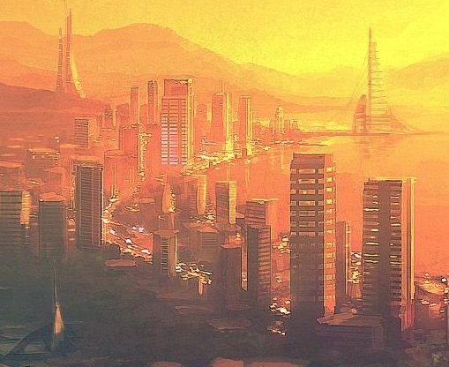

Slide 25
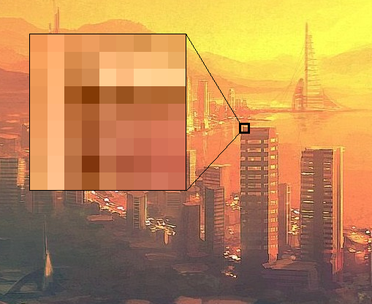

Slide 26
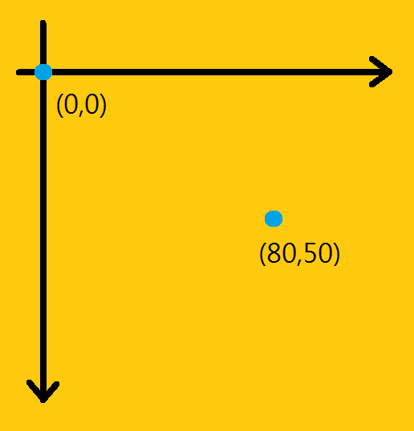
要畫在哪裡呢？
地方的圖形需要座標
螢幕上的坐標系：
越往右，x越大
越往下，y越大

Slide 27
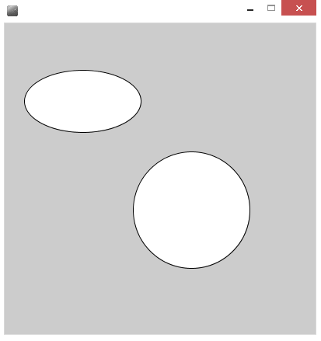

Slide 28
ellipse 橢圓形
void draw()
{
ellipse(中心點x座標 , 中心點y座標 , width , height);
}
對圓來說，width(height)就是它的直徑。
對橢圓來說，width、height就是它的橫向長與縱向長。

Slide 29
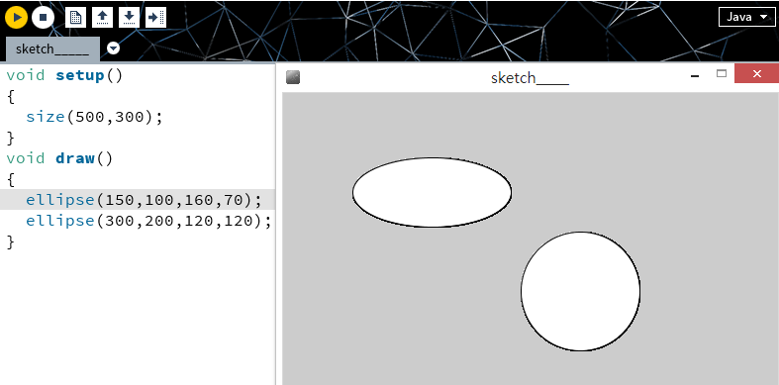
70 px
120 px
160 px
範例

Slide 30
畫出第一個Processing的圖形吧！
void draw()
{
ellipse(中心點x座標 , 中心點y座標 , width , height);
}

Slide 31
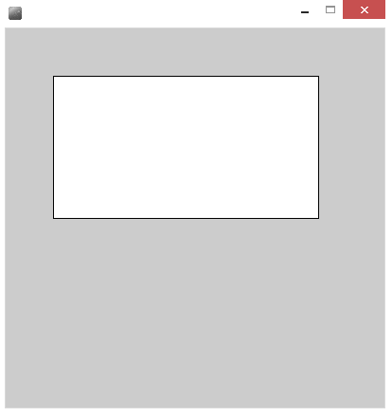

Slide 32
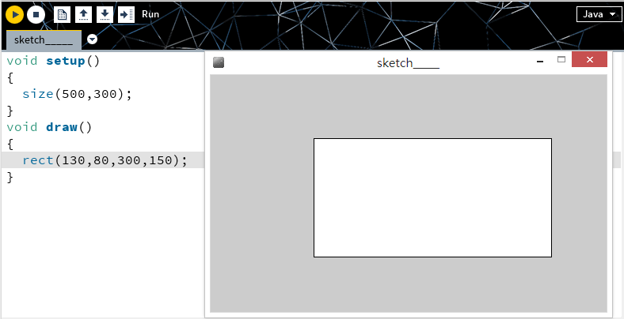
rect 矩形
void draw()
{
rect( x , y , width ,
height );
}
( x , y ) 是你所想要的長方形左上角所在的點。
300px
(130,80)
150px

Slide 33
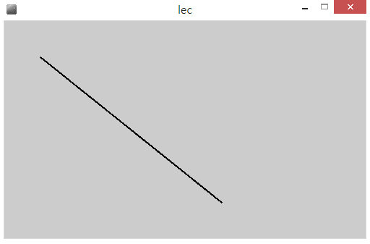

Slide 34

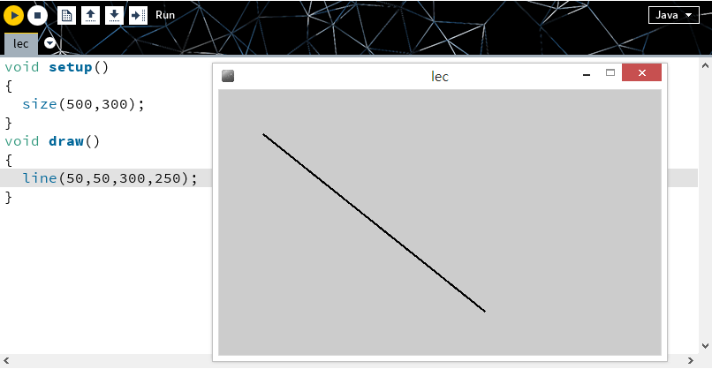
line 線段
void draw()
{
line( x1 , y1 , x2 , y2 );
}
要傳入的參數為線段的兩端點點座標
void draw()
{
line( ??? );
}
void draw()
{
line( DADA , DORA );
}
(50,50)
(300,250)

Slide 35
void draw()
{
ellipse ( 中心點x座標,中心點y座標, width, height );
rect ( 左上角x座標,左上角y座標, width, height );
line ( x1, y1, x2, y2 );
}

Slide 36
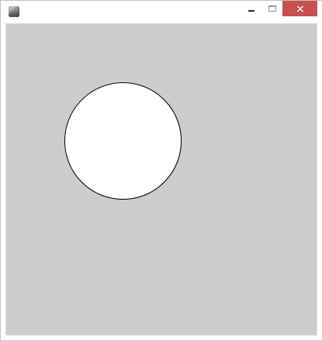
把code run出來的樣子
灰底
白色填滿
黑線細線為輪廓
上述情況都可以再
另外寫code改掉。

Slide 37
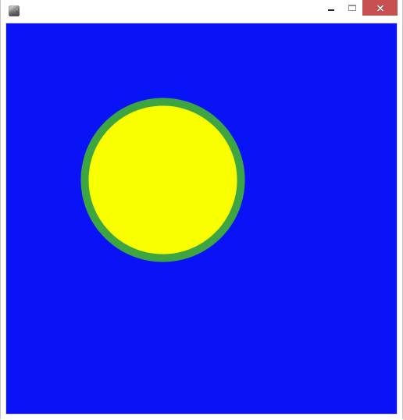

Slide 38
填色！
背景顏色：background( 顏色編碼 );
輪廓顏色：stroke( 顏色編碼 );
圖形填滿：fill( 顏色編碼 );
若不想填滿只想留著輪廓，可以利用noFill();函式

Slide 39
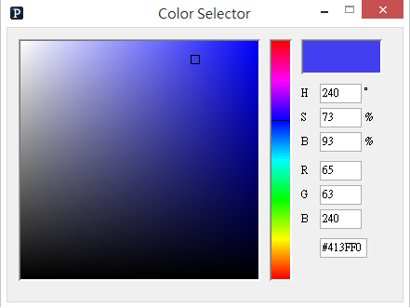
顏色編碼
如何取得顏色？
在使用Processing時，點選Tools → 點選 Color Selector，選定自己所想要的顏色。
選好之後，把“#******”copy下來，再填至指令的括弧裡作為參數。

Slide 40
stroke 輪廓
讓輪廓變粗
strokeWeight( 像素數 );
不要有輪廓
noStroke( );

Slide 41
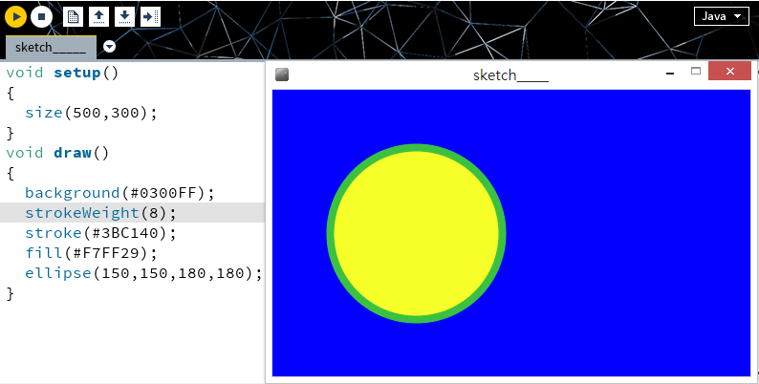
#0300FF
#F7FF29
#3BC140

Slide 42
void draw()
{
background ( #...... );
stroke ( #...... );
strokeWeight ( 像素數 );
noStroke ();
fill ( #...... );
noFill ();
}

Slide 43
要畫在哪裡呢？
地方的圖形需要座標
螢幕上的坐標系：
越往右，x越大
越往下，y越大

Slide 44
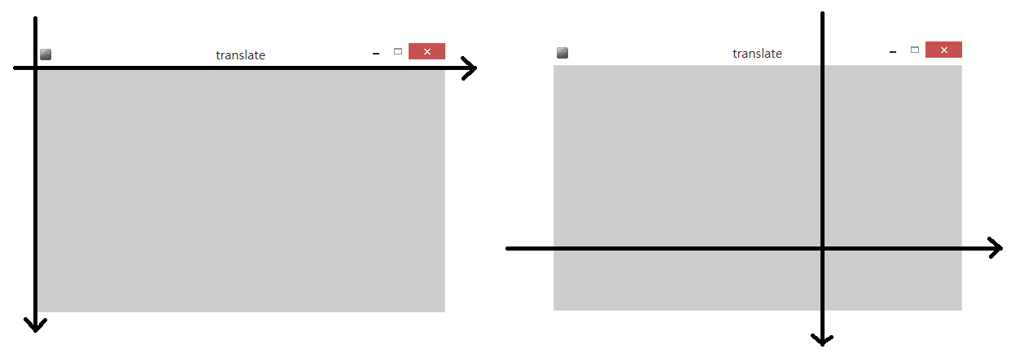
translate( 右移量 , 下移量 );
(0,0)
(-300,-230)
(300,230)
(0,0)

Slide 45
rotate( 弧度 );
圖的位置都是由座標決定的，所以如果座標軸旋轉，圖形也會「以現在的原點為中心」旋轉。
先旋轉座標軸，再畫出圖形，所以rotate(…);要寫在畫圖指令之前。
PI = 180度

Slide 46
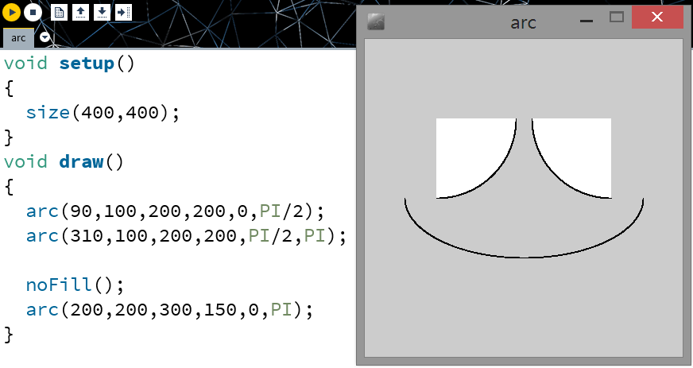
arc(X,Y,width,height,起始弧度,結束弧度);

Slide 47
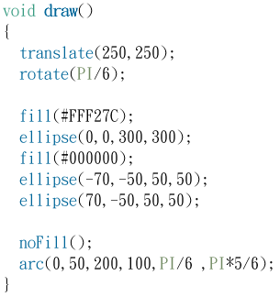
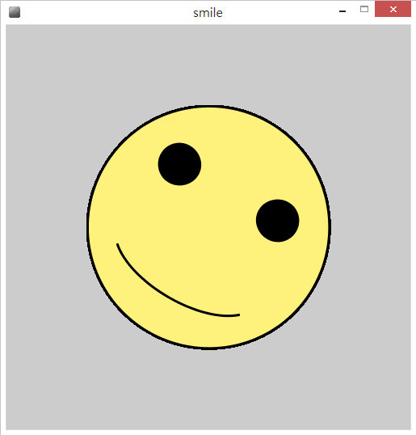
(0,0)

Slide 48
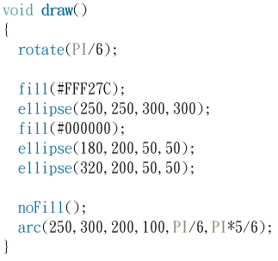
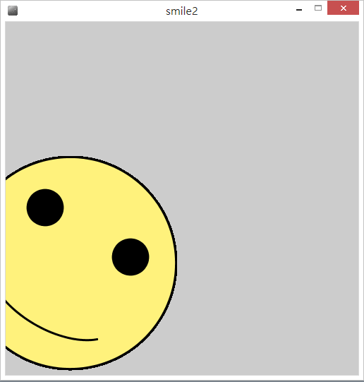
(0,0)

Slide 49
void draw()
{
translate ( 右移量 , 下移量 );
arc (X,Y,width,height,起始弧度,結束弧度);
rotate ( 弧度 );
}

Slide 50
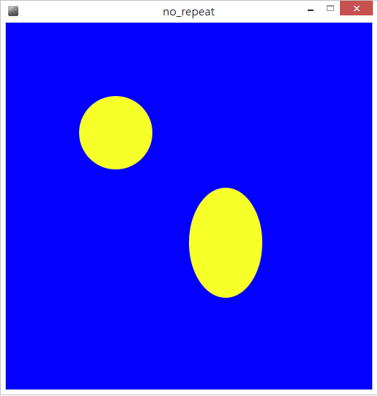
void draw()
{
background ( #0300FF );
ellipse ( 150,150,100,100 );
noStroke ( );
fill ( #F7FF29 );
ellipse ( 300,300,100,150 );
}

Slide 51
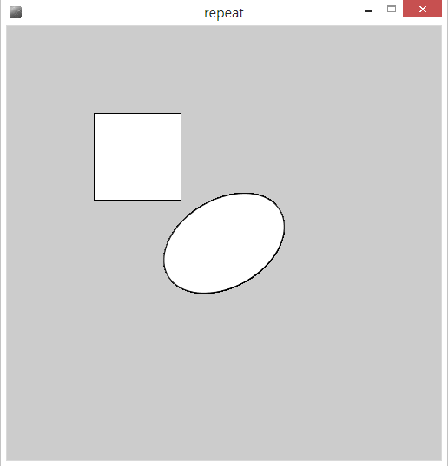
void draw()
{
rect ( 100,100,100,100 );
translate ( 250,250 );
rotate ( PI/3 );
ellipse ( 0,0,100,150 );
}

Slide 52
普瑞人喜歡擺動

Slide 53
普瑞人喜歡擺動
扭扭星球
畫線線
碎形樹

Slide 54
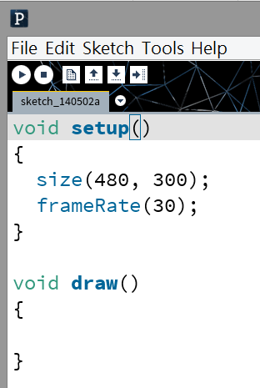
動畫的秘密 ──畫格
draw() 裡面的內容會被不斷重複執行
每執行一次稱為一個「畫格(frame)」
預設 1秒鐘60個畫格 → 60fps
(frames per second)
可透過 frameRate() 指令來改變速率
30fps

Slide 55
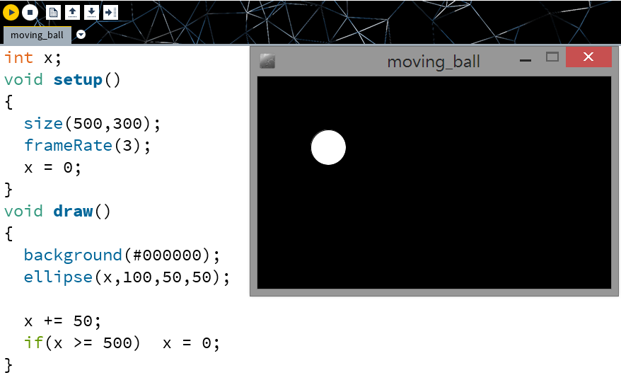

動畫的秘密 ──畫格
這啥?!
這啥?!
這啥?!

Slide 56
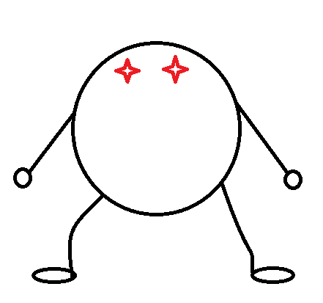
動畫的秘密 ──變數
動畫 → 圖形的座標、大小、顏色改變
需要一個空間記錄改變的狀態
這個空間就叫做「變數(variable)」
我是變數X，
我會變喔！
X

Slide 57
動畫的秘密 ──變數
變數三要訣
宣告
初始化
改變它

Slide 58
動畫的秘密 ──變數
變數三要訣
宣告
初始化
改變它
x += 50; //把x增加50
if(x >= 500) x = 0;
//若x大於等於500，則歸零

Slide 59
動畫的秘密 ──變數
變數三要訣
宣告
初始化
改變它

Slide 60
動畫的秘密 ──變數
變數的種類
整數：int
小數：float
顏色：color

Slide 61
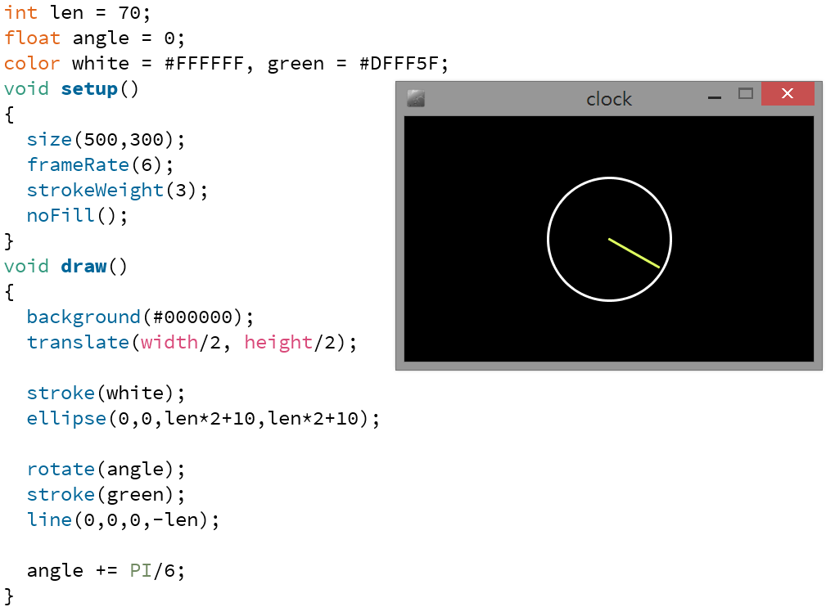
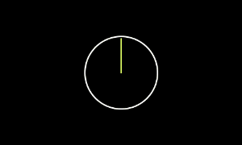
動畫的秘密 ──變數
變數的種類
整數：int
小數：float
顏色：color
int len = 70;
float angle = 0;
color white = #FFFFFF, green = #DFFF5F;

Slide 62
動畫的秘密 ──變數
棒子的長度
旋轉的角度
棒子和圈圈的顏色
變數的種類
整數：int
小數：float
顏色：color
size(500,300);
frameRate(6);
strokeWeight(3);
noFill();

Slide 63
動畫的秘密 ──變數
棒子的長度
旋轉的角度
棒子和圈圈的顏色
變數的種類
整數：int
小數：float
顏色：color
基本設定
background(#000000);
translate(width/2, height/2);

Slide 64
動畫的秘密 ──變數
棒子的長度
旋轉的角度
棒子和圈圈的顏色
變數的種類
整數：int
小數：float
顏色：color
基本設定
stroke(white);
ellipse(0, 0, len*2+10, len*2+10);
黑色背景
原點置中

Slide 65
動畫的秘密 ──變數
棒子的長度
旋轉的角度
棒子和圈圈的顏色
變數的種類
整數：int
小數：float
顏色：color
基本設定
rotate(angle);
stroke(green);
line(0, 0, 0, -len);
angle += PI/6;
黑色背景
原點置中
白色框
直徑是棒子的兩倍多一點

Slide 66
動畫的秘密 ──變數
棒子的長度
旋轉的角度
棒子和圈圈的顏色
變數的種類
整數：int
小數：float
顏色：color
基本設定
黑色背景
原點置中
白色框
直徑是棒子的兩倍多一點
座標軸旋轉 angle
綠色棒子
line(x1, y1, x2, y2); 直線指令
每次增加30度

Slide 67
~填空遊戲~

Slide 68
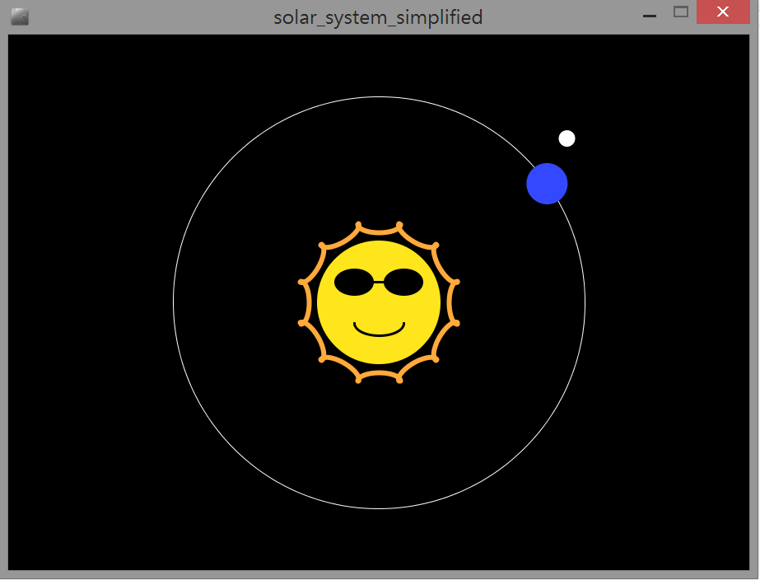
成品

Slide 69
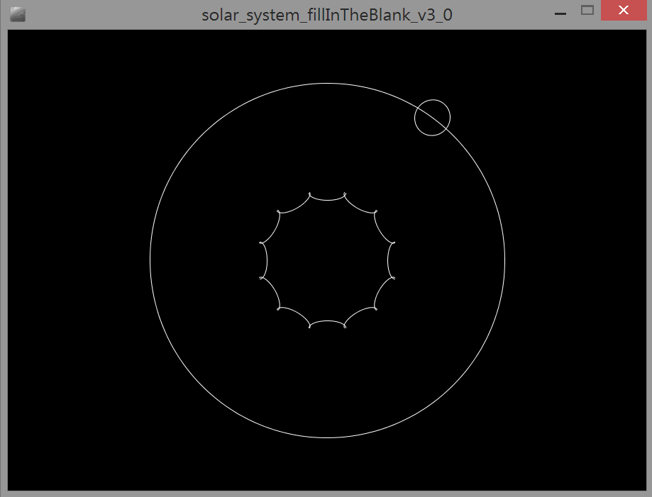
挖空

Slide 70
會用到的變數
float eR=250; //地球軌道半徑
float mR=60; //月球軌道半徑
float t=0; //地球公轉的弧度
float s=0; //月球公轉的弧度

Slide 71
s和t的值會不斷往上加，使得rotate的角度變得越來越多，進而做出旋轉的動畫。
s在每次執行draw()的時候增加的數字比較多，使得月球公轉較地球快。
t+=0.01;
s+=0.12;

Slide 72
太陽本體
/*太陽的本體*/

Slide 73
太陽的火焰
/*太陽的火焰*/
noFill();
for(int i=0; i<12; i++)
{
rotate(PI/6);
arc(0, -95, 52, 20, 0, PI);
}

Slide 74
太陽的臉
/*太陽的臉*/
fill(#000000);
stroke(#000000);
ellipse(-30, -25, 45, 30);
noFill();
arc(0, 25, 60, 30, 0, PI);

Slide 75
地球軌道
/*地球軌道*/
stroke(#FFFFFF);
strokeWeight(1);
noFill();
ellipse(0, 0, eR*2, eR*2);

Slide 76
地球本體
/*地球*/
rotate(t);
ellipse(0, -eR, 50, 50);

Slide 77
月球
/*月球*/
rotate(s);

Slide 78
分享你的作品~
http://sketchpad.cc/
按「create new sketch」
把你的程式碼貼到左方的文字編輯區
按左上方的播放鍵，執行程式
分享~~
將 .cc/ 之後的網址記下

Slide 79
參考網站
https://www.processing.org/examples/
http://processingjs.org/reference/

Slide 80
感謝大大

